Slide 1
Úvod do studia
Akademické (?) čtení, psaní, vyhledávání
Blanka Tollarová
3.11.2014, pro KŘS FHS UK

Slide 2
Struktura
Čtení akademických textů
Elektronické zdroje a „papírové“ zdroje
Jak vybírat, co budeme číst?
Jak číst aktivně a efektivně
Psaní akademických textů
Technika psaní
Téma, struktura a srozumitelnost
Čeho se vyvarovat?
Etika psaní
Plagiát
Citace
Publikace – v časopisech a knihách „publish, or perish“
Notes:
Vytvoření vlastního specifického stylu
Sledování odborných časopisů a knih – systematické

Slide 3
Elektronické zdroje UK
Knihovna společenských věd T.G. Masaryka v Jinonicích
http://knihovna.jinonice.cuni.cz/
Centrální katalog UK v Praze,
Elektronické zdroje UK
Kvalifikační a závěrečné práce
PEZ http://pez.cuni.cz/
ebrary

Slide 4
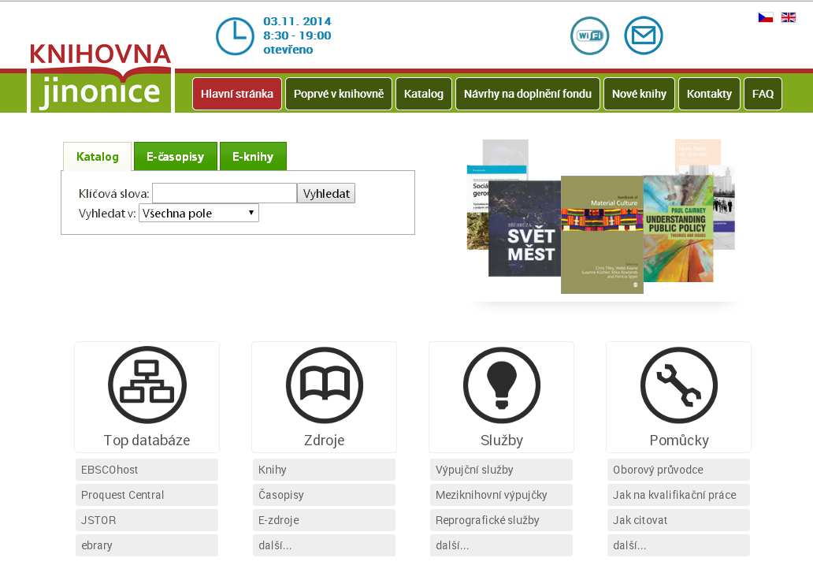

Slide 5
Portál elektronických zdrojů http://pez.cuni.cz/

Slide 6
Portál elektronických zdrojů http://pez.cuni.cz/

Slide 7
Portál elektronických zdrojů http://pez.cuni.cz/

Slide 8
EBSCO, JSTOR, Sage…
Notes:
http://knihovna.jinonice.cuni.cz/KSV-52.html
Složka, výběr podle kritérií, plné texty, abstrakty

Slide 9
Portál elektronických zdrojů http://pez.cuni.cz/
Notes:
Kniha: management social care

Slide 10
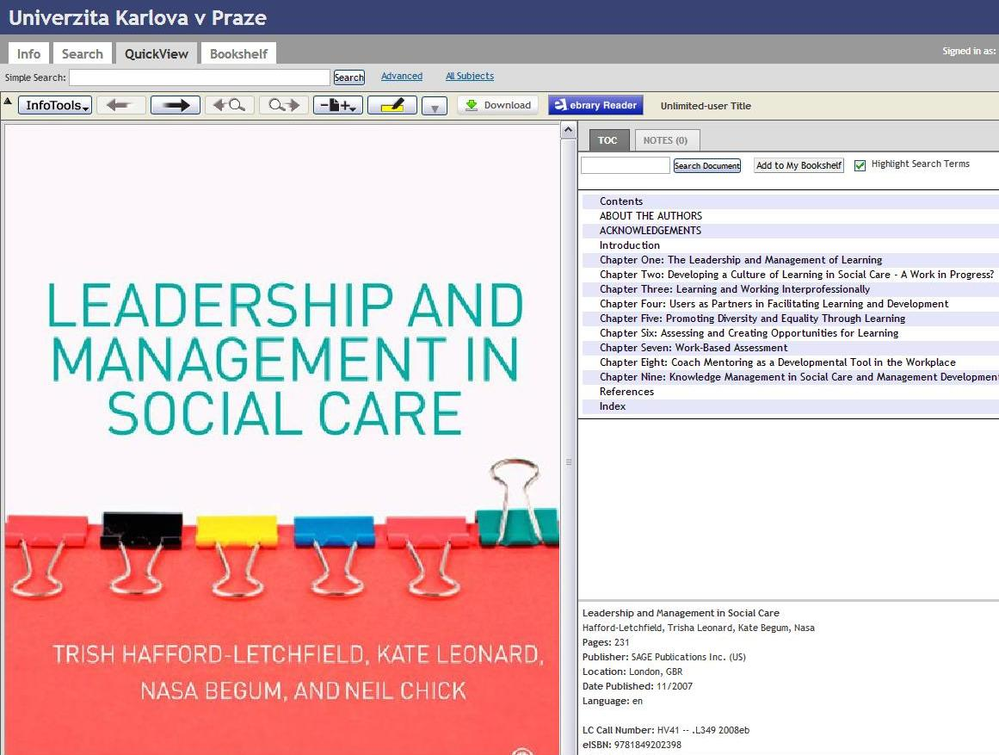
ebrary Academic Complete
Notes:
Funkce Ebrary: polička bookshelf, citace z knihy

Slide 11
http://scholar.google.cz/

Slide 12
Citace – google scholar

Slide 13
Zdroje dat – ČSDA
Český sociálněvědní datový archiv (ČSDA) Sociologického ústavu AV ČR, v.v.i.
Http://archiv.soc.cas.cz/

Slide 14
Jak psát odborné práce
Výborný a obsáhlý kurz práce s informacemi (Masarykova univerzita) - http://is.muni.cz/elportal/estud/ff/js07/informace/materialy/kurz_prace_s_informacemi.html
Jak číst a psát odborný text ve společenských vědách – Jadwiga Šanderová
Jak napsat diplomovou práci – Umberto Eco
Vše o plagiátorství: www.infogram.cz

Slide 15
Jak vybírat, co budeme číst?
Anotace – 1/popisná, 2/doporučující, 3/ nakladatelská
Abstrakt - linerání popisný, nebo globální rematický
Shrnutí (résumé) - je miniaturou stati
Recenze - kromě shrnutí obsahuje i hodnocení a srovnání s jinými pracemi, zda a v čem přispívá oboru.
Notes:
Anotace – píše se o rozsáhlejší práci, obsahuje celkovou charakteristiku textu, včetně žánru, údaje o autorovi, překladateli, nakladatelství, počtu vydání, neobsahuje základní zjištění, ani argumenty. Anotace 1/popisná, 2/doporučující, 3/ nakladatelská
Abstrakt je informace o stati, z anglosaské tradice, úsporný – identifikuje problém a shrnuje závěry. Posílá se i jako abstrakt plánovaného vystoupení na konference.
Shrnutí (résumé) je miniaturou stati, z francouzské tradice, vedle problému uvádí i argumenty, je delší než abstrakt
Recenze kromě shrnutí obsahuje i hodnocení a srovnání s jinými pracemi, zda a v čem přispívá oboru. Kromě informací o knize může poskytnout i přehled o základní debatě o tématu v oboru.

Slide 16
Jak číst aktivně a efektivně
Aktivní čtení
Interview s autorem
Porozumět textu = umět odpovědět na otázky:
1. Jakým problémem se autor zabývá? Jaké otázky si klade?
2. K jakým závěrům dospěl? Jak na otázky odpověděl?
3. O co své závěry opírá? Jaké argumenty uvádí?
Výpisky
Notes:
Síta - (něco zachytí, ale vydají to stejné, jako to bylo, jen zašpiněné)
Diamanty - (mají ze čteného prospěch, odrážejíce, lomíce myšlenky textu umožňují mít z něj prospěch i jiným)
Aktivně číst – srozumitelně psát – kriticky myslet (vzájemně se posiluje a rozvíjí)
Jak číst efektivně – důkladně čteme jen, to, co má význam pro bádání. Čtení letmé (100-150 stran za hodinu), čtení normální (30-40 stran za hodinu)
Nelze přečíst vše, ale je třeba mít rámcový přehled

Slide 17
Psaní odborných textů - Logika a struktura empirické stati
problém, obecná otázka, stav poznání -> formulace otázek
formulace hypotéz, volba metody -> konkrétní otázky
sběr dat – ověření hypotéz
Interpretace
Text jakéhokoliv žánru:
úvod – jádro – závěr
Notes:
Zpráva o bádání
Stať:
úvod
hypotézy a data
analýza a výsledky
diskuse a interpretace zjištění
úvod
problém, stav bádání, zorný úhel autora, teoretická a metodologická perspektiva, škola, návaznost na autory
informace o logice výkladu, náznak závěru – odborný text není detektivka! – je třeba zohledňovat čtenáře, který nemá pátrat, ale má mít jasno
dobrá strukturace textu – vždy se orientovat, kde jsem, co bylo, co bude
jádro
ideálně píšeme o objevu, zjištění x reálně píšeme z povinnosti
argumenty, metoda – volba, vysvětlení, platnost závěrů
data – výběr, reprezentativitu
závěr = vrchol textu
impuls pro vědeckou diskusi
zhodnocení sebe sama
diskuse = skutečné vyvrcholení bádání
chyba: otevřít zcela nový problém, který na analýzu nenavazuje

Slide 18
Žánry odborného textu
empirická stať- DP
kompilace - DP
komparace - DP
recenzní stať
přehledová stať- DP
odborná esej
původní teoretická stať- DP
Notes:
(různé cíle, různé nároky na autory). O čistotu stylu/žánru nejde především, hlavní je srozumitelnost, původnost, přínos.
kompilace
compilare = nakořistit si, vykrást
může být výsledkem „netvůrčí až parazitní činnosti“ – výpis, co kdy kdo napsal, bez logické návaznosti a bez vyjádření vlastního stanoviska studenta – to je pak ale nekvalitní kompilace. A my cílíme na kvalitní = promyšlená syntéza různých názorů na určitý problém, výklad nějakého problému s využitím různých zdrojů. Systematické, nikoliv netvůrčí uspořádání. Většina učebnic jsou kompilace. Dobrý přehled o stavu řešení určité problematiky.
Na počátku autor odůvodní, proč text píše, a položí otázku, na kterou odpovídá. Pak argumentuje, proč něco vybírá a něco ne. Kompilace obsahuje nejen citace, ale i interpretace citovaných autorů. Na závěr shrnutí, k čemu autor došel.
Konglomerát výpisků propojených oslími můstky není odborným textem. Chceme spíše koláž, která vytvoří nové, originální dílo. Nejde o mechanické spojení cizích myšlenek, ale o jejich tvůrčí syntézu.
Komparace
Komparujeme nejen texty, ale i metody, přístupy, řešení problému, výzkumy
Lze komparovat pomocí zvolených kritérií, nebo srovnáváním s ideálním typem (myšleným, ne tím žádoucím)
Charakteristika problému – dílčí otázky (díky nim stanovíme kritéria komparace a vlastně i objasníme metodu, kterou se postupuje, a navíc tím text už aspoň nějak strukturujeme, odůvodnit výběr kritérií) – výsledky, většinou typologie – zhodnocení, výsledky, jejich limity
Stati se obvykle pohybují na pomezí kompilace a komparace

Slide 19
Strategie a taktika při psaní odborného textu: PROMYŠLENOST
Formulace problému, rozhodnutí o metodě -> projekt práce
Přehled o stavu bádání v dané oblasti -> rešerše
Formulace hypotéz, sběr a analýza dat -> základní zjištění
Předběžná osnova -> „maketa“ textu
Práce na textu -> koncept (pracovní verze) textu
Druhá (a další) verze textu -> konečná verze z hlediska struktury a obsahu
Editace (formální úpravy) -> definitivní text
Notes:
Základní kroky:
Text musí být předem v základních bodech dobře promyšlen. Jinak hrozí, že až při psaní se zjistí, co vše je ještě třeba udělat, dopracovat, vybádat. A že původní záměr byl velmi mlhavý

Slide 20
Typické problémy textů, aneb čeho se vyvarovat v diplomové práci I
Píši o něčem, co mě nezajímá
Nezacíleně a mechanicky cituji literaturu bez formulování problému nebo otázky, kterými se zabývám (nadpis nestačí!)
Nenavazuji na citace, autorsky s tématem nepracuji a tím vlastně jen opisuji učebnice nebo citované texty, většinou z obavy, abych nepsal/a jen „moje subjektivní pocity a názory“

Slide 21
Typické problémy textů, aneb čeho se vyvarovat v diplomové práci II
Dopustím rozpojení „teorie“ a „praxe“
„Už mám hotovou tu teorii a teď se pustím do praktické části“
„nejdřív udělám tu analýzu, protože to je to těžké, a pak nějak dopatlám tu teórii“
Vím, jak by to mělo být správně (jsem dobrý pozorovatel, chápu, v čem je problém), ale nepracuji korektně s daty a trochu je „přiohnu“, aby můj závěr seděl
Vycucám si závěr či interpretace z prstu

Slide 22
Typické problémy textů, aneb čeho se vyvarovat v diplomové práci III
Není mi jasná struktura textu, případně mi jasná je, ale nikomu jinému ne…
Uměle natahuji text obsahově nesouvisejícími kapitolami nebo odstavci
Píšu předlouhé kapitoly bez obsahové strukturace i formálního členění (někdy i bez odstavců)
Nezačínám a neuzavírám kapitoly: nemám text propojený odstavci, které čtenáře informují, co už četl a co ještě číst bude, kde se právě nachází

Slide 23
Publikační etika
Komunikace badatelů, odborníků - vědecká a odborná práce je kolektivní
3 požadavky na odborný text:
Podat úplné a konzistentní informace o všech využitých zdrojích
Jasně odlišit vlastní myšlenky a formulace od převzatých
Co nejpřesněji reprodukovat použité texty
Diskuse mezi badateli – nekrademe, ale odkazujeme
Notes:
Vědecká a odborná práce je kolektivní – i v tom, že jde o diskusi v čase, prostřednictvím publikací. Při každém psaní se opíráme o to, co již bylo napsáno – čteme klasiky i žhavé novinky.
Odborný text musí vyhovět 3 požadavkům:
- Podat úplné a konzistentní informace o všech využitých zdrojích – musíme mít patřičné údaje k dispozici
- Jasně odlišit vlastní myšlenky a formulace od převzatých – nesmíme vydávat cizí myšlenky za naše vlastní
- Co nejpřesněji reprodukovat použité texty – nesmíme jiným podsouvat něco, co nenapsali
Odkazujeme nejen přesné citace, ale také parafráze nebo data, která vytvořil někdo jiný. Necitujeme jen knihy, ale také přednášky, diskuse, korespondenci. Povinnost citovat se týká všech faktických informací kromě všeobecně známých fakt.
Co jsou všeobecně známá fakta?
Ledabylost v odkazování vs. odkazování každé triviality nebo převzatého slova
-Neoddiskutovatelné události
-Součást všeobecného vzdělání
-Základní poznatky daného oboru
Co je původní myšlenka?
Někdy si nepamatujeme, kde jsme věc slyšeli, četli, co nás na úvahu přivedlo
Důsledně citovat, nebo důsledně zametat stopy
V čem spočívá přesnost citace?
Převzaté myšlenky:
Doslova opsat – citace – v uvozovkách a s vyznačením všech zvláštností textu, následuje odkaz; nebo odsazená a jiným písmem, pak nemusí být uvozovky. Dlouhé citace, pokud nejsou nějak odůvodněné text spíš narušují, případně ukazují nejistotu autora. Cituje se vždy z původního díla, nikoliv z citací z jiných prací.
Citace cizojazyčných textů
Přeformulovat – parafráze
Je vždy nutno zachovat původní smysl, každý zásah musí být důsledně označen

Slide 24
Plagiát
Norma ČSN ISO 5127-2003 definuje plagiát jako „představení duševního díla jiného autora půjčeného nebo napodobeného v celku nebo z části, jako svého vlastního".
Plagiát = v odborné práci vůbec neuvést autora původní myšlenky
A uvést přesnou citaci
A přepsat, přeformulovat, vypustit slova, zaměnit synonyma
Plagiát je porušením vědecké etiky i autorského zákona (č. 121/2000 Sb., o právu autorském, o právech souvisejících s právem autorským a o změně některých zákonů)

Slide 25
Bibliografické odkazy
česká verze mezinárodní citační normy ISO 690-2
Norma tzv. harvardského typu – jednotná norma IMS FHS UK
odkazování pomocí závorek umístěných přímo v textu na položky uvedené v seznamu literatury na konci textu
všechny údaje potřebné ke spolehlivé identifikaci citovaného dokumentu
konzistentní citační styl
styl podle periodika nebo nakladatelství – pokyny pro autory
Notes:
citační systém, který patří k tzv. harvardskému typu. Jeho principem je odkazování pomocí závorek umístěných přímo v textu na položky uvedené v seznamu literatury na konci textu, který se zpravidla objevuje na konci příslušné publikace.
- Položky v seznamu literatury obsahují všechny údaje potřebné ke spolehlivé identifikaci citovaného dokumentu. Odkazovací závorky v textu zase obsahují minimální součást položky ze seznamu literatury potřebnou pro její identifikaci a rychlé vyhledání.
závorky v textu jsou kulaté ( ), ale stejně tak dobře mohou být hranaté [ ]
celá křestní jména autorů, systém však funguje stejně dobře, uvádějí-li se jenom iniciály křestních jmen autorů
Je nutné, aby citační styl byl konzistentní

Slide 26
Jak citovat
Přímo citujeme
Citujeme, ale provádíme vlastní změny citovaného textu – podtržení, vypuštění kusu textu (…, […])
Reprodukujeme myšlenky jiných autorů
Odkazujeme na data (tabulky, grafy, databáze)
Vlastní text
Citace, reprodukce myšlenek
Odkaz
Bibliografický údaj

Slide 27
K tématu mají co říci i výsledky kvantitativního výzkumu CVVM (2001), který hodnotí vztah veřejnosti k bezdomovectví z hlediska životní úrovně respondentů. "Mezi lidmi s velmi dobrou životní úrovní vnímalo problém jako naléhavý 7 %, se spíše dobrou 14 %, se spíše špatnou 22 % a s velmi špatnou životní úrovní 31 % respondentů" (CVVM 2001 in Kosová et al. 2004: 5). Zdá se, že bezdomovectví nejvíce znepokojuje ty, pro něž představuje reálnou hrozbu.
Použitá literatura:
CVVM/Centrum pro výzkum veřejného mínění. 2001. O názorech veřejnosti na situaci bezdomovců. Zpráva z výzkumu CVVM SoU AV ČR. Praha: SoÚ.
Kosová, P., Omelková, L., Sedláček, P. 2004. Bezdomovectví v hlavním městě Praze. Praha: Městské centrum sociálních služeb a prevence - oddělení analýz a vzdělávání
Notes:
HOLPUCH, P. (2011): Bezdomovectví jako přístup k životu. Biograf (54): 112 odst. Dostupné na adresehttp://www.biograf.org/clanky/clanek.php?clanek=v5401

Slide 28
Vypuštění části citace
"bezdomovci na území hlavního města Prahy by se, dle dotázaných, měli postarat sami o sebe (85 %)" (MHMP 2008: 14).
"bezdomovci na území hlavního města Prahy by se (…) měli postarat sami o sebe (85 %)" (MHMP 2008: 14).
Citace/popisek grafu, obrázku
Zdroj: Výzkum kompliance pacientů, 2013.
Zdroj: CVVM 2013, zvýraznění autorka.
Zdroj: Bedrnová, Nový 2000, grafické zpracování autor.

Slide 29
Samostatná publikace (kniha)
Příjmení autora, Křestní jméno. Rok vydání. Název. Místo vydání: Název nakladatelství.
Müller, Karel. 2002. Češi a občanská společnost. Pojem, problémy, východiska. Praha: Triton.
(Müller, 2002)
Müller, Karel. 2002. Češi a občanská společnost. Pojem, problémy, východiska. 2. vydání. Praha: Triton.
GOFFMAN, Erving. [1974] 1986. Frame analysis: An essay on the organization of experience. New York: Harper & Row.
(Goffman, [1974] 1986)

Slide 30
Bakalářské, diplomové, disertační nebo jiné práce
Trambová, Lenka. 2004. Grantový cyklus ve statutech českých nadací. Nepublikovaná diplomová práce. Praha: FHS UK. Vedoucí diplomové práce XXX.
(Trambová, 2004)

Slide 31
Publikace více autorů
Dohnalová, Marie, Jaroslav Malina, Karel Müller. 2003. Občanská společnost: Minulost – současnost – budoucnost. Brno: Nadace Universitas Masarykiana.
(Dohnalová, Malina, Müller, 2003)
Notes:
obrací se křestní jméno a příjmení pouze prvního autora,
autoři se obvykle uvádějí v tom pořadí, v jakém jsou uvedeni ve zdrojové publikaci.
Pokud se stane, že na obálce jsou autoři knihy uvedeni jinak než v abecedním pořadí, zřejmě to vyjadřuje rozdílnou velikost jejich autorského podílu, a toto pořadí je dobré zachovat

Slide 32
Hlavní autor a spoluautoři
Rektořík, Jaroslav a kol. 2001. Organizace neziskového sektoru. Praha: Ekopress.
(Rektořík a kol., 2001)
Salamon, Lester M., Helmut K. Anheier et al. 1999. Nástup neziskového sektoru. Praha: AGNES.
(Salamon, Anheier et al., 1999)
Háva, Petr, Rochdi Goulli, Lenka Krákorová, Lenka Pasovská, Alexandr Stožický, Olga Vyskočilová. 2003. Problémy hospodaření okresních nemocnic. Kostelec nad Černými Lesy: IZPE.
(Háva et al., 2003)
Notes:
Někdy je uveden na titulní straně knihy jen jeden nebo více hlavních autorů, zatímco ostatní jsou „schováni“ pod označení „a kol.“, „et al.“, „a spolupracovníci“ a podobně.
Limit vyjmenování autorů v krátkém odkazu je 3

Slide 33
Institucionální autorství
European Commission. 1997. Agenda 2000 – Commission Opinion on the Czech Republic’s Application for Membership of the European Union. Brussels: European Commission.
(European Commission, 1997)
Open Society Institute. 2002. Korupce a protikorupční politika v ČR. Budapest: Open Society Institute.
(Open, 2002)
Ministerstvo práce a sociálních věcí ČR. 2004. Národní akční plán sociálního začleňování na léta 2004-2006. Praha: MPSV.
(Ministerstvo, 2004)
Notes:
Není-li znám autor a shoduje-li se název vydavatele s názvem institucionálního autora (korporace), lze citovat buď výše uvedeným způsobem, nebo vynechat korporaci a začít přímo názvem publikace:

Slide 34
Neznámé a neexistující autorství
Analýza veřejné správy České republiky. 1998. Praha: Národní vzdělávací fond.
(Analýza, 1998)
Stručný filosofický slovník. 1966. Praha: Svoboda.
(Stručný ,1966)

Slide 35
Editorství
Skalník, Petr (ed.). 2004. Politická kultura: antropologie, sociologie, politologie. Praha: Set Out.
(Skalník, 2004)
GRANT David, HARDY Cynthia, OSWICK, Cliff, PUTNAM, Linda (eds.). 2004. Organizational Discourse. The Sage Handbook. London: SAGE Publication
(Grant, Hardy, Oswick, Putnam, 2004)
Notes:
Ed. nebo eds. se však nepíše do odkazovacích závorek

Slide 36
Texty uveřejněné ve sbornících
Příjmení autora, Křestní jméno. Rok vydání. „Název textu“. In Křestní jméno editora Příjmení editora (ed.). Název sborníku. Místo vydání: Vydavatel, Stránka od-Stránka do.
Benda, Václav. 1990. „Paralelní polis“. In Vilém Prečan (ed.). Charta 77. 1977-1989. Od morální k demokratické revoluci. Scheinfeld-Schwarzenberg: Československé středisko nezávislé literatury, s. 43-51.
(Benda, 1990)

Slide 37
Články v časopisech
Příjmení autora, Křestní jméno. Rok vydání. „Název článku“. Název časopisu Ročník (Číslo v daném ročníku): Stránka od-Stránka do.
Hurytová, Ivana. 2002. „Něco málo o grantování“. Grantis X (11): 4-6.
(Hurytová, 2002)
FAIRCLOUGH, Norman 2005. „Peripheral Vision: Discourse Analysis in Organization Studies: The Case for Critical Realism.“ Organization Studies 26(6): 915-939.
(Fairclough, 2005)

Slide 38
Dokumenty dostupné i na webu
Transparency International. 2005. Hodnocení České republiky v indexu CPI od roku 1998 [online]. Praha: Transparency International [cit. 2. 10. 2005]. Dostupné z : <http://www.transparency.cz/pdf/vyvoj_hodnoceni_cr98-2004.pdf>.
(Transparency, 2005)

Slide 39
Online časopisy a texty
Delanty, Gerard. 1998. „Social Theory and European Transformation: Is there a European Society?“. Sociological Research Online [online] 3 (1) [cit. 3.10. 2005]. Dostupné z: <http://www.socresonline.org.uk/3/1/1.html>.
(Delanty, 1998)
Notes:
Následují příklady publikací v online časopisech (tyto dva konkrétní jsou šetrné ke svým čtenářům, dělí se na ročníky a čísla, aby se přiblížily tištěným časopisům, a samy uvádějí návod, jak je citovat. Chybí ovšem stránky

Slide 40
Maily, weby
Email:
Pincová, Eliška. 2005. „Termíny obhajob na katedře Občanský sektor“ [online]. 12. prosince 2005 9:47. [cit. 10. února 2006].
(Pincová, 2005)
Web:
Infogram. 2012. Definice plagiátu. [online] [cit. 30. září 2012]. Dostupné z <http://www.infogram.cz/findInSection.do?sectionId=1115&categoryId=1168>.
(Infogram, 2012)
www.justice.cz, Ministerstvo spravedlnosti ČR [cit. 1. dubna 2003].

Slide 41
Organizace seznamu literatury
Putnam, Robert D. 1976.
Putnam, Robert D. 1978a.
Putnam, Robert D. (ed.) 1978b.
Putnam, Robert D. (ed.) 2000.
Putnam, Robert D. 2005.
Putnam, Robert D. v tisku.
Putnam, Robert D., Alfred Atkinson 1975.
Putnam, Robert D., Alfred Winch 1969.
Notes:
Co patří do seznamu literatury?
Nectnost: uměle nafukovat seznam literatury
Všechny a jen využité zdroje
Chyby v seznamu literatury:
Citované dílo chybí
Překlep/chyba ve jménu autora (vč. chyb u více autorů a editorů)
Odlišný rok v odkazu a v bibliografickém údaji
Nejednotná úprava údajů
Chyby v řazení údajů

Slide 42
Chyby a nectnosti v seznamu literatury
Co patří do seznamu literatury?
Nectnost: uměle nafukovat seznam literatury
Všechny a jen využité zdroje
Chyby v seznamu literatury:
Citované dílo chybí v seznamu
Překlep/chyba ve jménu autora (vč. chyb u více autorů a editorů)
Odlišné údaje v odkazu a v bibliografickém údaji
Nejednotná úprava údajů
Chyby v řazení údajů

Slide 43
Pravidla pro odkazy v textu
(Aron, 1980)
(Aron, 1980: 25)
(Aron, 1980: 25-27)
(Aron, 1980: 25n)
(Aron, 1980: 25, 27, 32)
(Aron, 1980: passim)
(Aron, 1980: kap. 3)
(Marx citován in Aron, 1980: 25)
(Aron, 1980: 25; zvýraznění v originále) nebo (Aron 1980: 25; zvýraznění autor/ka)
(Aron, [1938] 1980: 25)
(Aron, 1980, 1987)
(Aron, 1980; Sartre, 1981)
(Aron, 1980, 1987, 2005; Sartre, 1981, 1985)
(Aron, 1980: 24-31; Sartre, 1981: 17, 185)
(Aron, 1980a, 1980b)
(Aron, 1980c; Sartre, 1963a)
Notes:
Odkaz na celou publikaci:
(Aron, 1980)
Odkaz na konkrétní stránku 25:
(Aron, 1980: 25)
Odkaz na stránky 25 až 27:
(Aron, 1980: 25-27)
Odkaz na pasáž začínající na straně 25:
(Aron, 1980: 25n)
Odkaz na tři různé stránky:
(Aron, 1980: 25, 27, 32)
Odkaz na sdělení uvedená porůznu:
(Aron, 1980: passim)
Odkaz na celou jednu kapitolu:
(Aron, 1980: kap. 3)
Citování z „druhé ruky“ (Aron cituje Marxe, Vy příslušný Marxův text neznáte):
(Marx citován in Aron, 1980: 25)
Pokud je v přímém citátu z originálu zvýraznění (kurzívou, tučně, proloženě) nebo pokud zvýraznění pochází od Vás:
(Aron, 1980: 25; zvýraznění v originále) nebo (Aron 1980: 25; zvýraznění autor/ka)
První vydání (stejně musí být uvedeno vzadu v literatuře):
(Aron, [1938] 1980: 25)
Dvě a více publikací téhož autora – oddělujeme čárkou, řadíme chronologicky
(Aron, 1980, 1987)
Dvě a více publikací různých autorů – oddělujeme středníkem, řadíme abecedně
(Aron, 1980; Sartre, 1981)
(Aron, 1980, 1987, 2005; Sartre, 1981, 1985)
(Aron, 1980: 24-31; Sartre, 1981: 17, 185)
Dvě a více publikací téhož autora ve stejném roce - a,b,c…
(Aron, 1980a, 1980b)
(Aron, 1980c; Sartre, 1963a)

Slide 44
Tabulky, grafy
Notes:
očíslovat,
zdroj,
vysvětlení – musí být samostatně srozumitelné,
Odlišit vlastní zásahy

